Slide 1
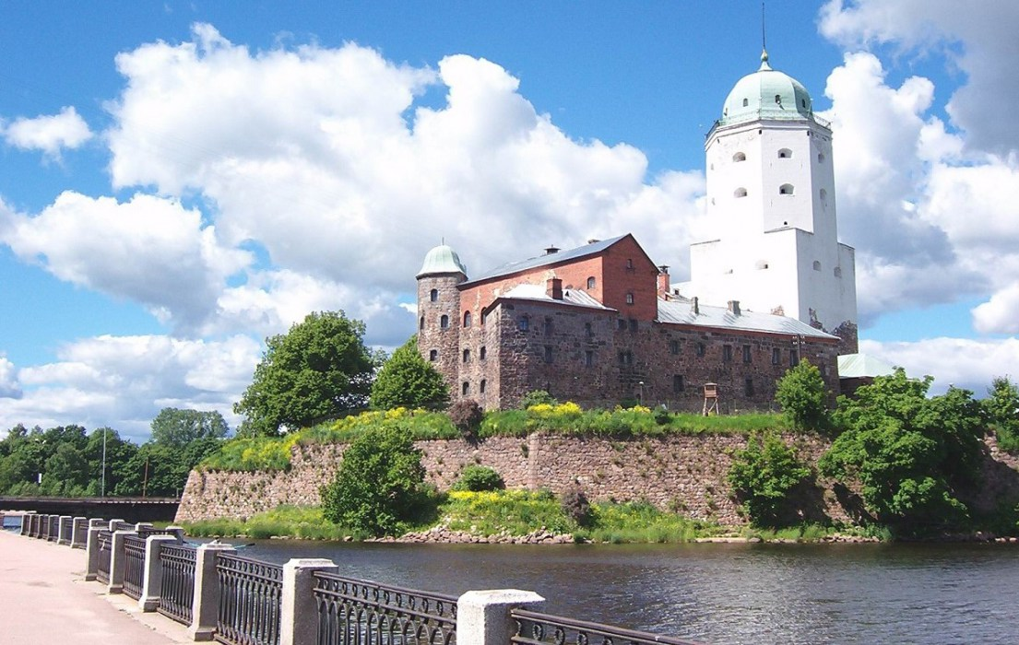

Slide 2
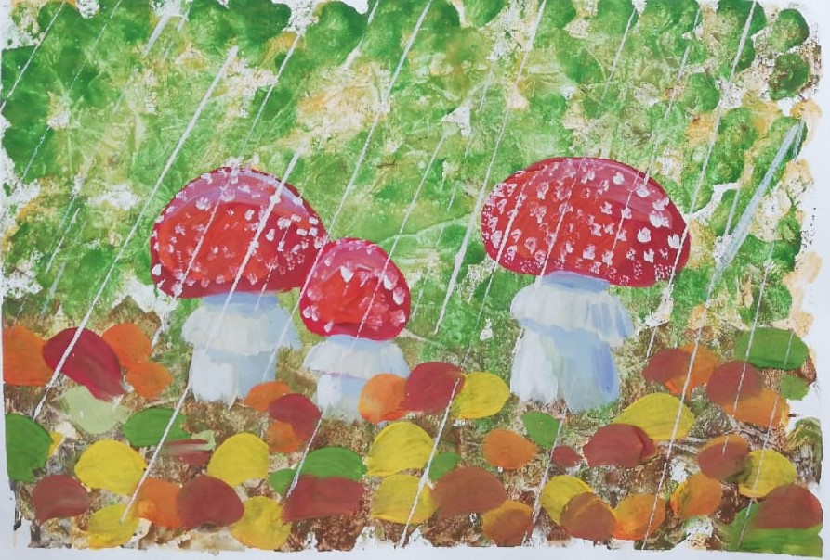
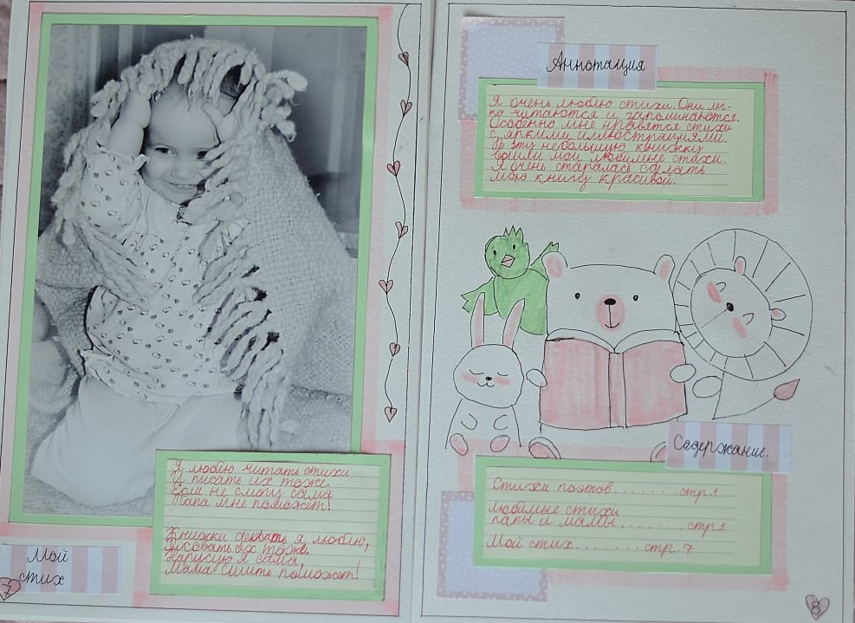

Slide 3
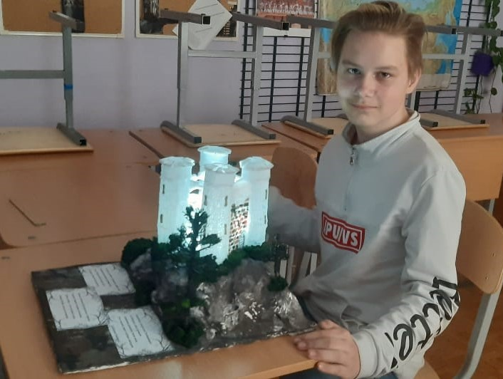
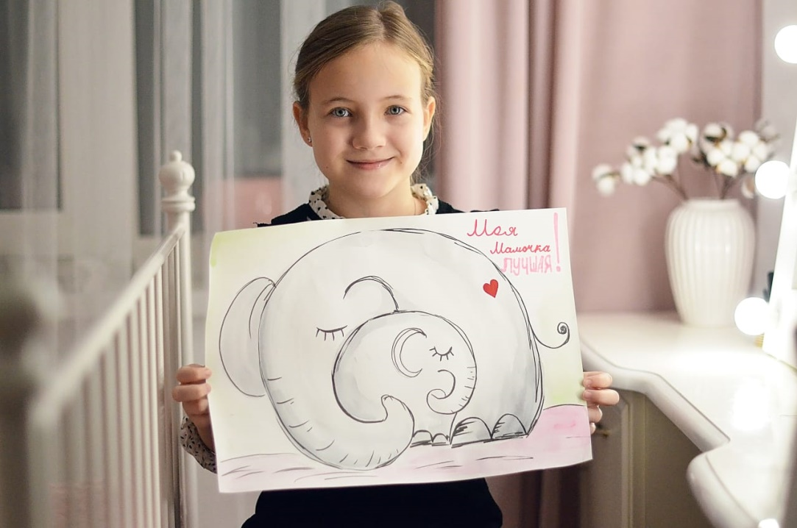
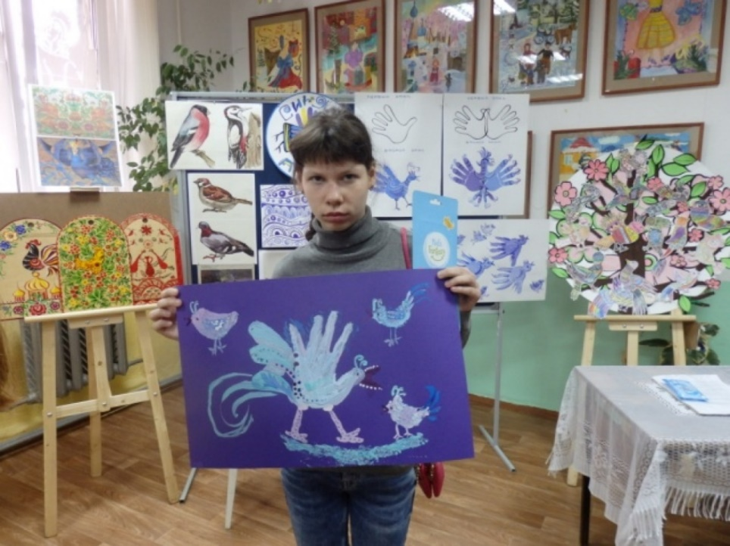

Slide 4
Инновационный проект «Талант есть у каждого»
МУНИЦИПАЛЬНОЕ ОБРАЗОВАНИЕ «ВЫБОРГСКИЙ РАЙОН»
ЛЕНИНГРАДСКОЙ ОБЛАСТИ

Slide 5
ОТЧЁТ
о результатах независимой оценки
качества условий осуществления образовательной деятельности организациями, осуществляющими образовательную деятельность на территории Выборгского района Ленинградской области, проведённой в 2020 году

Slide 6
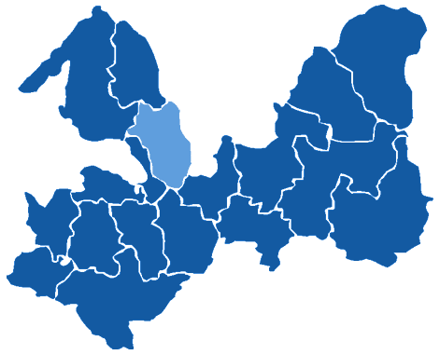
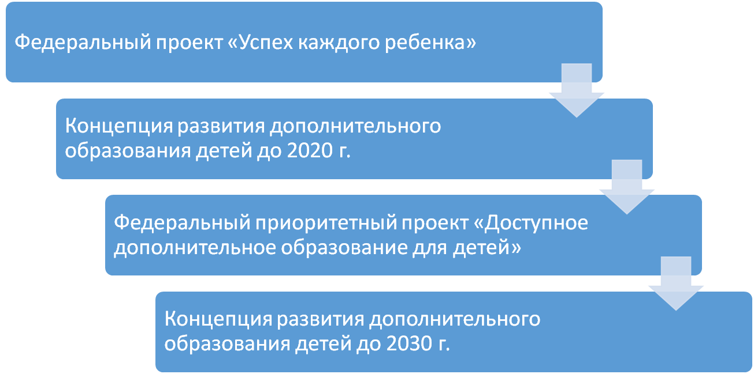
Одаренные дети – стратегический ресурс для инновационного социально-экономического развития региона, страны в целом

Slide 7
Актуальность и новизна
Независимая оценка качества образования
Федеральный проект «Успех каждого ребёнка»
ФГОС ООО
Новый формат организации работы
с детьми с ОВЗ на муниципальном уровне

Slide 8
Цель и задачи:
Создание алгоритма выявления талантов и профессионального самоопределения
детей с ОВЗ
Проанализировать ресурсы Выборгского района.
Сформировать междисциплинарную творческую группу на базе Выборгского районного информационно-методического центра.
Разработать и реализовать программы краткосрочных модулей.
Провести информационно-просветительскую работу с участниками образовательного процесса.
Повысить профессиональный уровень педагогов, задействованных в проекте.
Создать индивидуальный образовательный маршрут дополнительного образования.

Slide 9
Алгоритм реализации проекта
1.Подготовительный этап (январь 2021-август 2021) | 1. Проведён анализ ресурсов: кадровых, материально-технических, методических, информационных. 2. Определена целевая категория детей с ОВЗ. 3. Определен состав творческой группы (15 человек) 4. Обучение педагогов. 5. Создание рабочих программ краткосрочных модулей. 6. Согласование проекта с сетевыми партнёрами.
2. Основной этап (сентябрь 2021- май 2022) | Информационно-просветительская работа с родителями, педагогами (сентябрь 2021). 2. Утверждение рабочих программ краткосрочных модулей. 3. Реализация краткосрочных модулей (октябрь 2021- май 2022). 4. Круглый стол по подведению промежуточных итогов реализации проекта, май 2022).
3. Заключительный (июнь 2022 г.) | Разработка индивидуальных образовательных маршрутов дополнительного образования. 2. Сопровождение ребёнка классным руководителем.

Slide 10
Программы краткосрочных модулей
Интернет вещей
Цветоводство
Юный художник
Театральная студия
3-D моделирование
Робототехника
Швейное дело
Психолого-педагогический модуль

Slide 11
Организационно-педагогические условия
Количество часов в модуле – 8 часов (месяц).
Занятия проводятся 2 раза в неделю.
Продолжительность 45 минут, из них не более 10 минут теории, не более 20 минут активной практики.
8 групп. Наполняемость групп 8-10 человек.
Присутствие дефектолога на занятиях модуля.

Slide 12
Риски | Решение
1. Отсутствие знаний и практических умений у педагогов в работе с особыми детьми | КПК Совместная разработка программ модулей с дефектологами и педагогами-психологами.
2. Большая загруженность педагогов | Привлечение сетевых партнёров
3. Отсутствие заинтересованности и веры у родителей в успех ребёнка | Информационно-просветительская работа

Slide 13
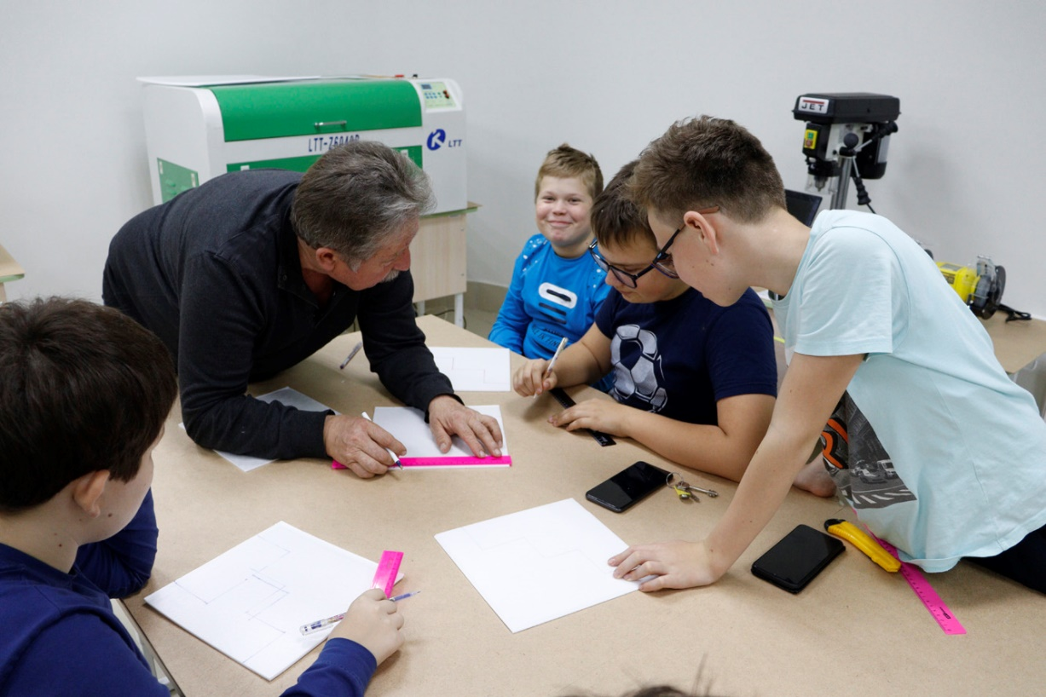

Slide 14
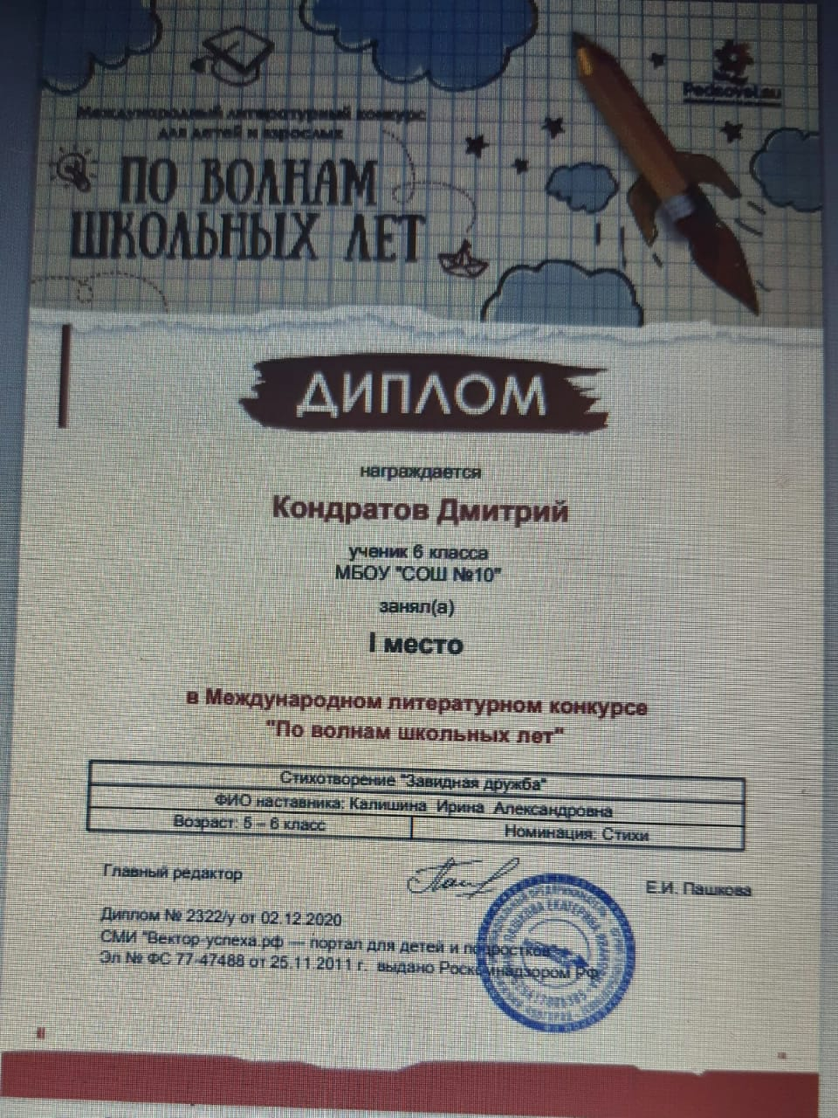
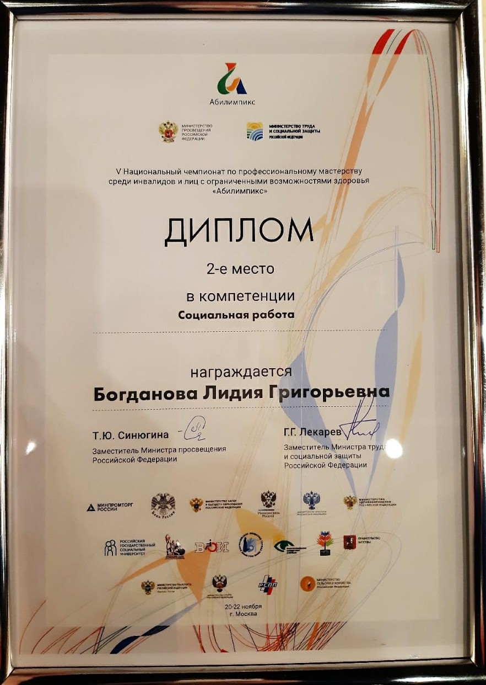

Slide 15
В основе всей нашей системы образования должен лежать фундаментальный принцип: каждый ребёнок одарён.
Успех России заключается в раскрытии талантов молодого поколения.
В.В.Путин

